Slide 1

운영체제 커널
2026-04-01
이희준
gmlwns2279@tukorea.ac.kr
Dept. of IT Semiconductor Convergence Engineering, TUK
Intelligent Connected-Things (ICon) Lab
Notes:
표지입니다.

Slide 2
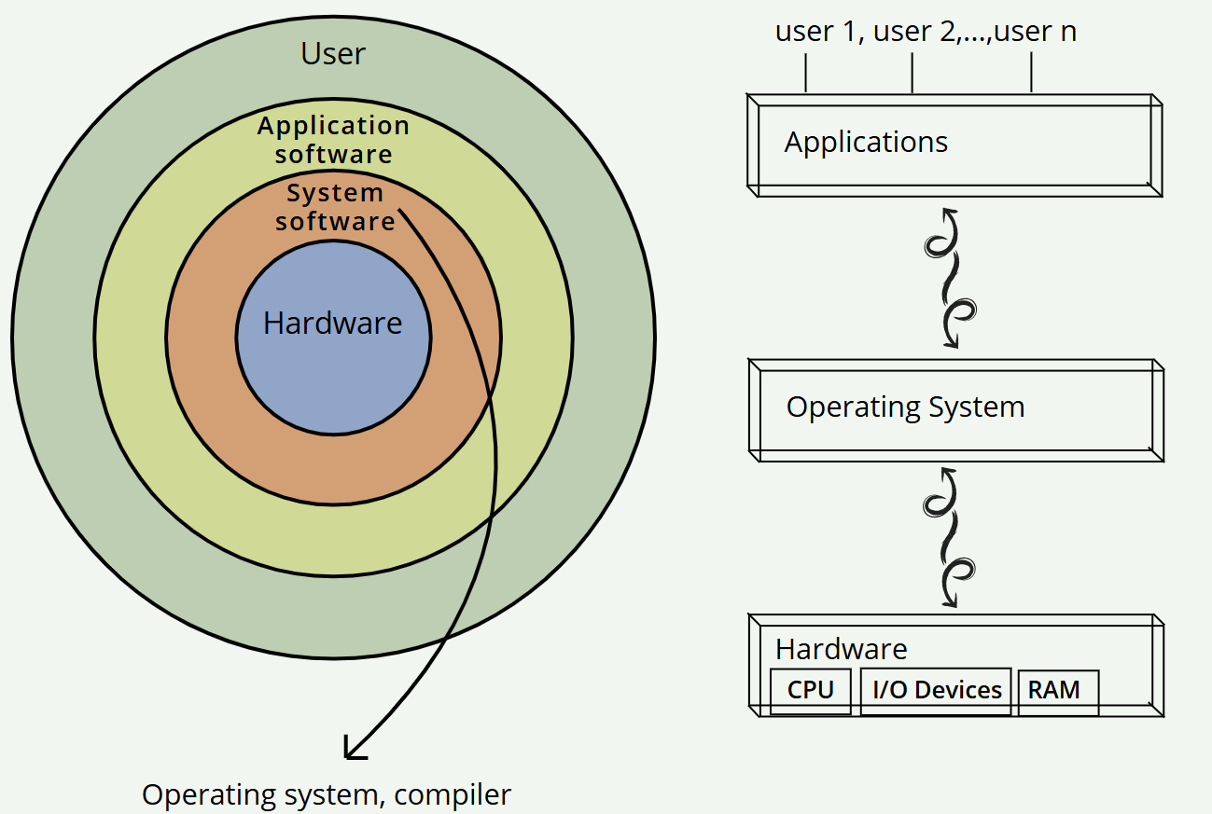
운영체제(OS)
■ 운영체제란 무엇인가?
운영체제는 사용자와 하드웨어 사이를 연결하는 소프트웨어
프로그램 실행, 자원 관리, 사용 편의성 제공
CPU, 메모리, 디스크, 입출력 장치를 효율적으로 관리
운영체제의 목표는 성능, 편의성, 자원 활용
그림 1. OS
1

Slide 3
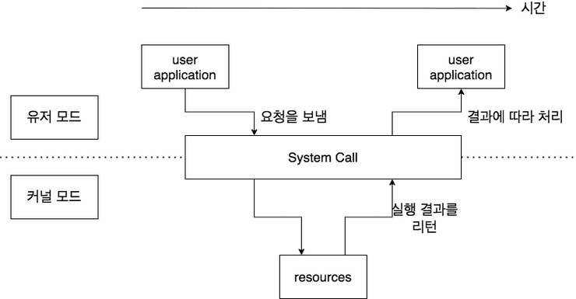
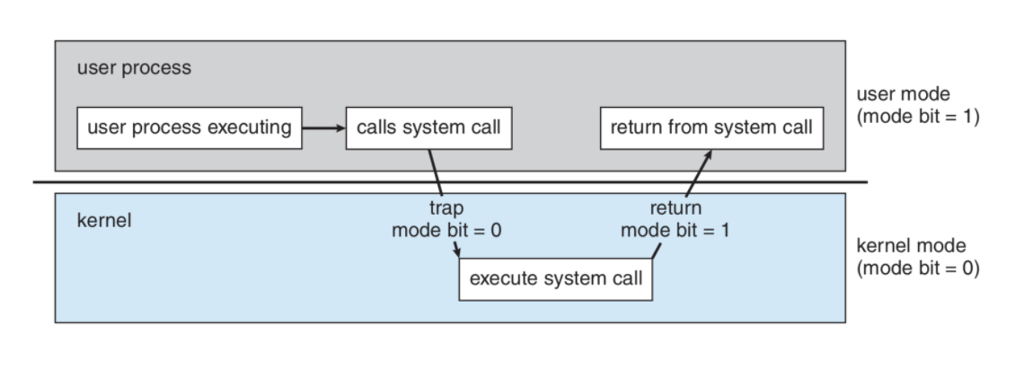
운영체제의 계층 구조와 모드
■ User Mode & Kernel Mode
운영체제는 프로세스가 실행되는 모드를 사용자 모드와 커널 모드로 구분
시스템 자원을 보호하고 프로세스 간 간섭을 방지하기 위한 메커니즘
User Mode : 사용자가 접근할 수 있는 영역을 제한적으로 두고, 프로그램의 자원에 침범하지 못하는 모드
Kernel mode : 모든 자원(드라이버, 메모리, CPU 등)에 접근, 명령 가능한 모드
그림 2. User Mode & Kernel Mode
2

Slide 4
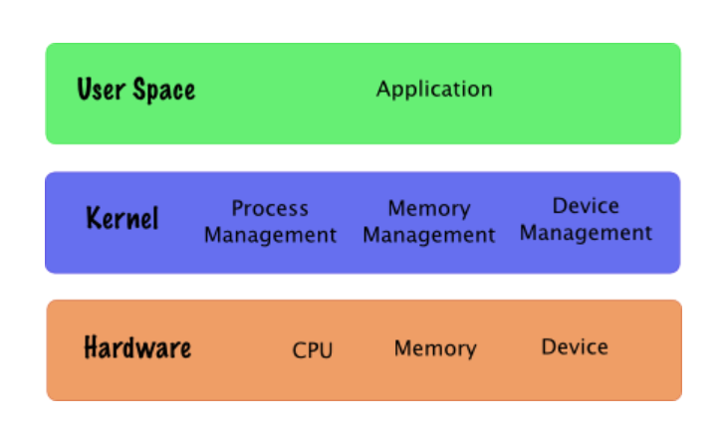
커널
■ 커널(Kernel)의 개념과 역할
커널은 운영체제의 핵심 소프트웨어
시스템이 부팅되면 가장 먼저 메모리에 올라오는 핵심프로그램
메모리에 상주하면서 하드웨어와 자원을 직접 관리
그림 3. Kernel hierarchy
3

Slide 5
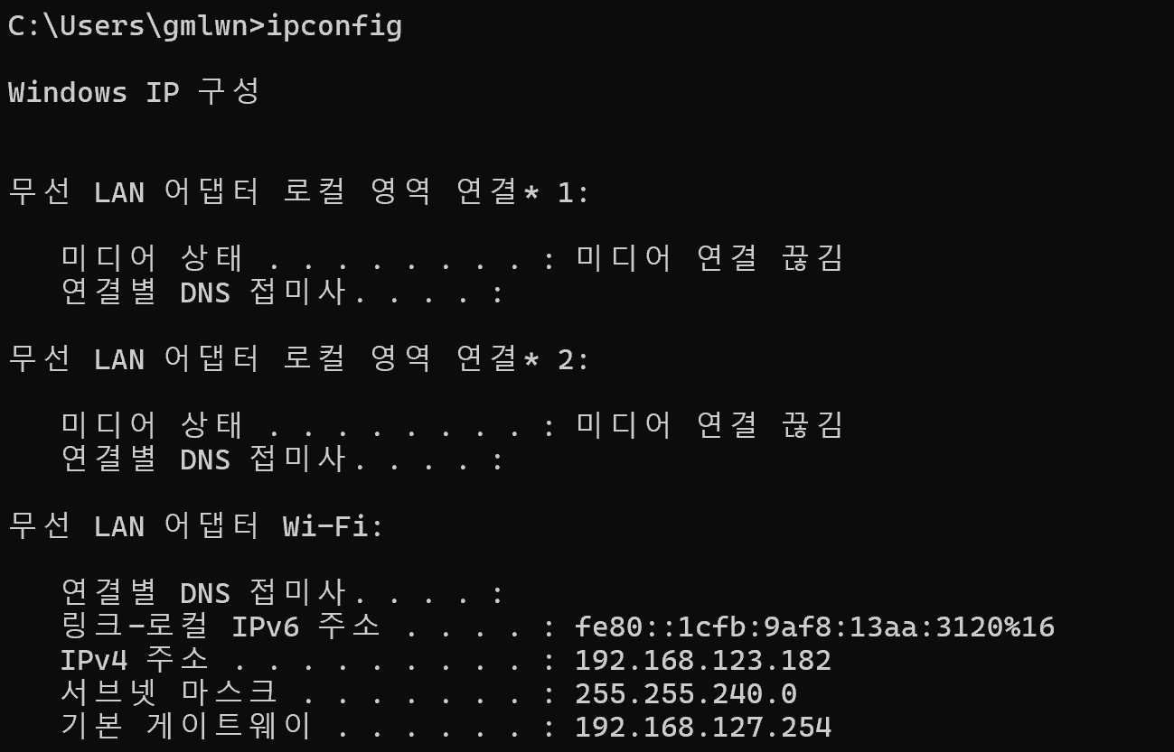
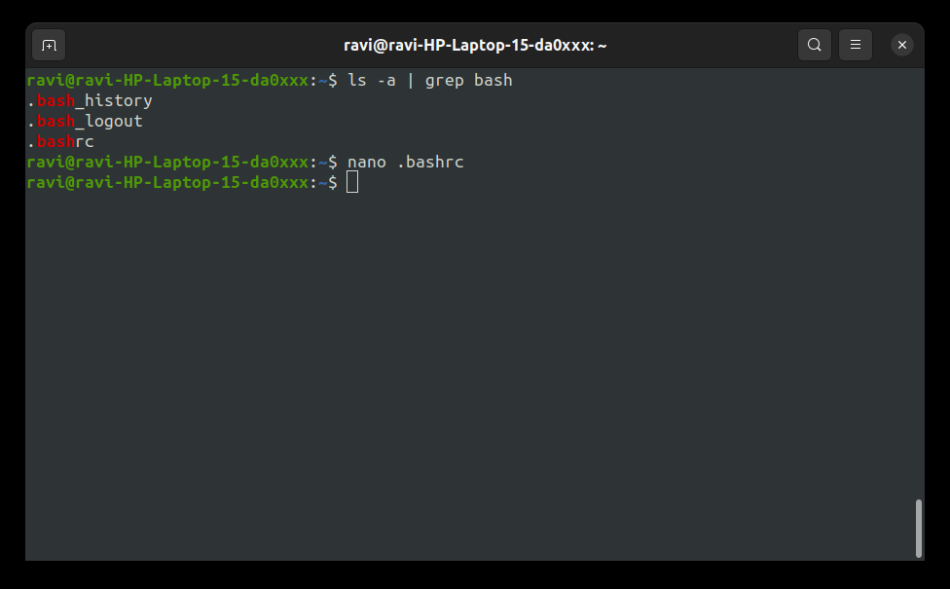
쉘(Shell)
■ 쉘(Shell)의 개념과 역할
쉘(Shell)은 운영체제상에서 사용자가 입력하는 명령을 읽고 해석하여 실행해주는 프로그램
운영체제의 커널과 사용자 사이를 이어주는 역할
그림 4. cmd
그림 5. bash
4

Slide 6
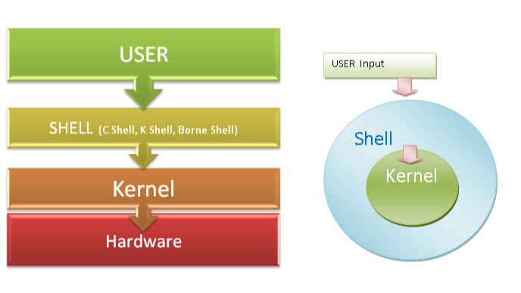
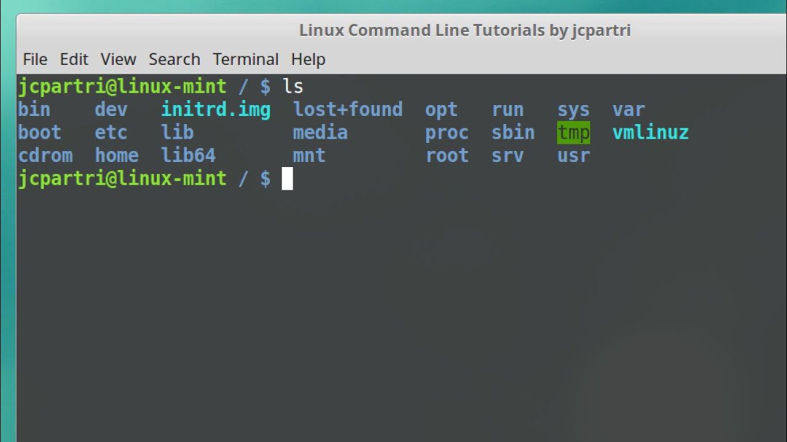
쉘과 커널
■ 쉘, 커널 흐름도
사용자가 쉘에 ls 입력
쉘이 명령을 해석
쉘이 ls 프로그램 실행
파일 목록을 읽으려고 커널에 요청
이때 system call 발생
CPU 가 user mode → kernel mode 로 전환
커널이 파일 시스템 접근 처리
결과 반환
다시 kernel mode → user mode
쉘이 결과를 화면에 출력
그림 6. 시스템 흐름도
그림 7. ls 결과
5

Slide 7
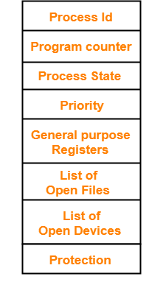
Proecss / PCB
■ Process / PCB
Process : 실행 중인 프로그램
PCB : 운영체제가 각 프로세스를 관리하기 위해 갖고 있는 정보 묶음
PID : 프로세스 번호
Program counter : 다음 실행할 명령어 위치
Process state : 프로세스 현재 상태
Priority : 우선순위
Open files : 현재 열어둔 파일 목록
Open devices : 현재 열어둔 장치 목록
.
.
.
.
.
그림 7. Process control block
6

Slide 8
PCB
■ PCB ex)
그림 8. 실행중인 Process 들
Youtube music
PID : Ym 프로세스 번호
Program counter : 재생관련 위치
State : running
General purpose Registers : 오디오 처리 중간값
Open devices : 오디오 장치(스피커)
…
Powerpoint
PID : ppt 프로세스 번호
Program counter : 슬라이드 편집 작업의 다음 실행 위치
State : running -> ready
General purpose Registers : 편집 작업 중간값
Open devices : 모니터, 키보드, 마우스
…
Comet browser
PID : Comet 프로세스 번호
Program counter : 검색 요청 결과 코드 위치
State : wating -> running
General purpose Registers : 검색 요청 처리 값
Open devices : 모니터, 키보드, 마우스, 네트워크 장치
…
7

Slide 9
마무리
Thank you
2026-04-01
이희준
gmlwns2279@tukorea.ac.kr
Dept. of IT Semiconductor Convergence Engineering, TUK
Intelligent Connected-Things (ICon) Lab
Notes:
감사합니다.

